Slide 1


Apoio às MPMEs e Transformação Digital
Maio de 2019

Slide 2


Diagnóstico
Modelo atual desatualizado. Atuação de forma fragmentada, com foco no produto dentro de uma lógica passiva / reativa
1
Lógica por “produto / atividade”
2
Pouca “fluidez” dos processos
3
Dispersão das Atividades
“Nós sabemos o que é melhor para você!”
Clientes
Foco no Produto
Produtos elaborados dentro da nossa perspectiva de valor. Ajustamos os recursos para produzirmos o que entendemos ser o melhor e depois ofertamos os nossos produtos aos clientes
Silos
Cada produto está encapsulado em departamentos e possuem plataformas próprias com processos distintos dificultando a padronização, a digitalização e a comunicação
Dispersão e autosufissiência
Os silos levam aos departamentos a criarem estruturas próprias de fomento, análise de dados e processos que levam a maiores esforços individuais e aumento de custos
Notes:
2

Slide 3
Objetivos do processo
Ampliação do acesso a crédito
1
Melhorar a experiência do cliente
2
Aproximar do cliente
3
Melhorar eficiência operacional
4
Notes:
3

Slide 4
Nível de concentração
Razão de concentração dos quatro maiores agentes financeiros
(% do volume de operações de crédito)
Fonte: Relatório de Estabilidade Financeira – Bacen (abril/2018). Anexo estatístico, aba RC4
Série de “operações de crédito” na posição de dezembro de cada ano. Participação acumulada dos quatro maiores do mercado
Série AOI: Participação dos quatro maiores agentes financeiros no total aprovado pela Área em cada ano

Slide 5
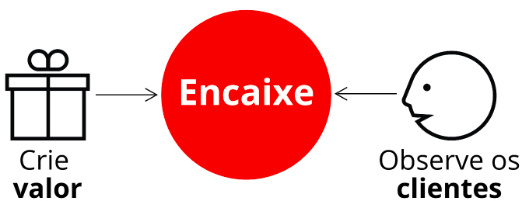
Para onde estamos apontando?
A lógica da cadeia de valor tradicional se inverteu e agora quem decide o que as empresas irão ofertar é o consumidor … Precisamos estar preparados!
O cliente no centro do negócio
Empoderado e conectado, quer maior conveniência e melhor experiência. Para nossa sustentabilidade, os recursos devem ser alocados para maximizar o valor aos clientes
^{Drivers}
1
Encaixe
Originação “ativa”
Entender e prever demandas e comportamentos se antecipando às necessidades dos clientes e dos parceiros originando novos negócios através de apoio intensivo de análise de dados
2
3
Digitalização end-to-end
Plataforma tecnológica única permitirá que todos os elos se conectem com troca de informações real time através de uma cadeia digital ponta a ponta e sem atritos ao consumidor final
4
Visão varejo
E-commerce, pontos físicos e Apps se complementam e criam experiência integrada ao usuário - omnichannel. Reconhecimento de padrões permitirão a automatização de processos e escala
Fonte: Value Proposition Design: How to Create Products and Services Customers Want: Alex Osterwalder e Yves Pigneur
Notes:
5

Slide 6

O que fizemos?
Racionalização de linhas e de produtos financeiros trouxe uma maior simplicidade para os nossos clientes e parceiros
Simplificação
Processo contínuo
Reduzimos em cerca de 75% o número de linhas e produtos financeiros
Os produtos passam por constantes e intensas revisões para evitar sobreposições e facilitar a comunicação com os nossos clientes e parceiros
Notes:
6

Slide 7














O que fizemos?
O BNDES Online redesenhou e digitalizou processos de concessão de crédito reduzindo o prazo médio da AOI de 10 dias para segundos
Aprovação máquina à máquina e convergência para plataforma única
Ganhos para todos os atores
Redução dos custos de transação
Maior compliance
Maior segurança nas transacões
Diminuição da burocracia dentro de uma filosofia de paperless
Diminuição dos custos de manutenção dos sistemas através da integração de processos e bases
Notes:
7

Slide 8

O que fizemos?
Nosso “hub de serviços”, o Canal MPME, trouxe uma nova forma nos relacionarmos com clientes possibilitando uma atuação mais direta no futuro
Fonte: BNDES
Notes:
8

Slide 9


O que fizemos?
Aplicativos para MPMEs e Agro foram lançados para dispositivos móveis
MPMEs e Agropecuária
Facilidades
Segundo pesquisa da Febraban, realizada pela Delloite em 2016, o mobile banking é o canal preferido dos brasileiros com crecimento de 96% em relação a 2015
Acompanhar status das operações de crédito e datas de liberação de recursos
Consulta ao cadastro de máquinas e equipamentos
Consultar opções de crédito e descobrir a linha de financiamento mais apropriadas às suas necessidades
Link com Canal do Desenvolvedor MPME
Serviço de georreferenciamento
Simulação de financiamento de diferentes programas e linhas do BNDES
Notes:
9

Slide 10

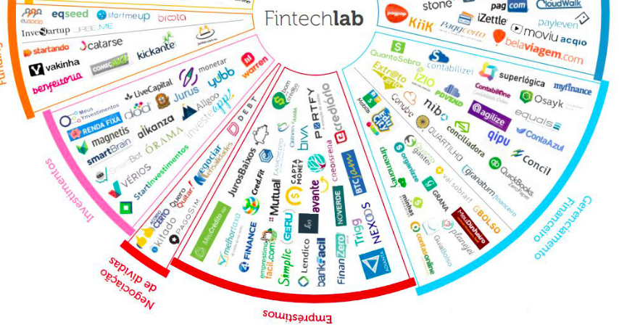



I
O que fizemos?
Novas parcerias e tecnologias permitiram diversificação dos canais de distribuição e a oferta de novos serviços e produtos
I
Acordo Sebrae
Chamada Pública a Fintechs
APIs Cartão BNDES
II
III
Concessão de crédito orientado e garantias
Canais de distribuição de crédito e financiamento
Capitalização das MPEs
Relacionamento institucional
Integração com Canal do Desenvolvedor MPME
Educação financeira
Análise de crédito, promoção de soluções entre clientes e agentes repassadores de crédito
Leilões reversos de crédito
Utilização do Cartão BNDES como meio de pagamento em site de comércio eletrônico
B2W, FastShop, ShopFácil, Refrigeração e Dufrio
Notes:
10

Slide 11
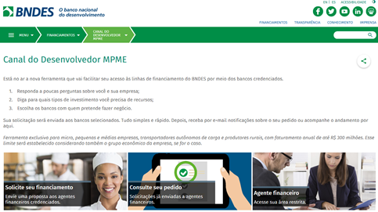






Para onde estamos indo? Visão de futuro:
Isto tudo vem evoluindo, convergindo e garantido inúmeros ganhos e posibilidades aos nossos segmentos de clientes, parceiros e BNDES
Portal de Operações MPME
Apps
API
API
BNDES Online
API
API
API
API
API
API
API
Orientação e Assessoria ao Crédito
Fintechs
Credit Score
Notes:
11

Slide 12
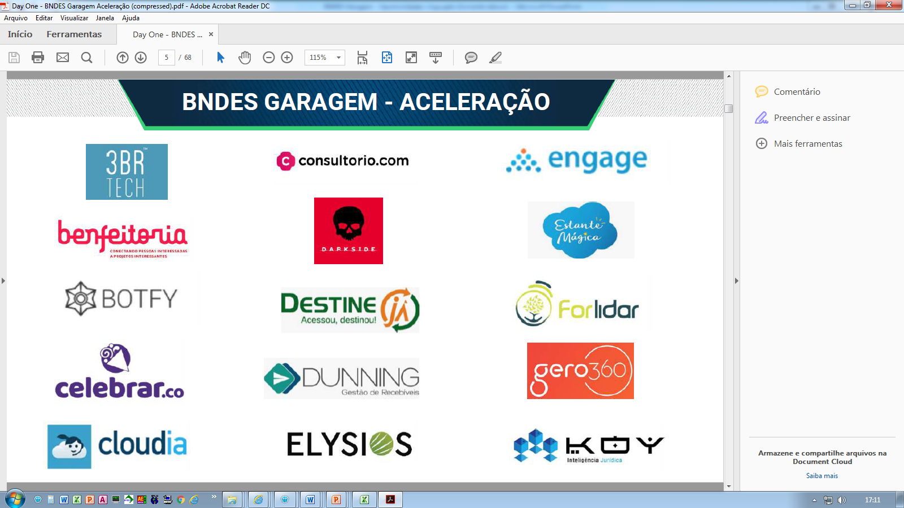
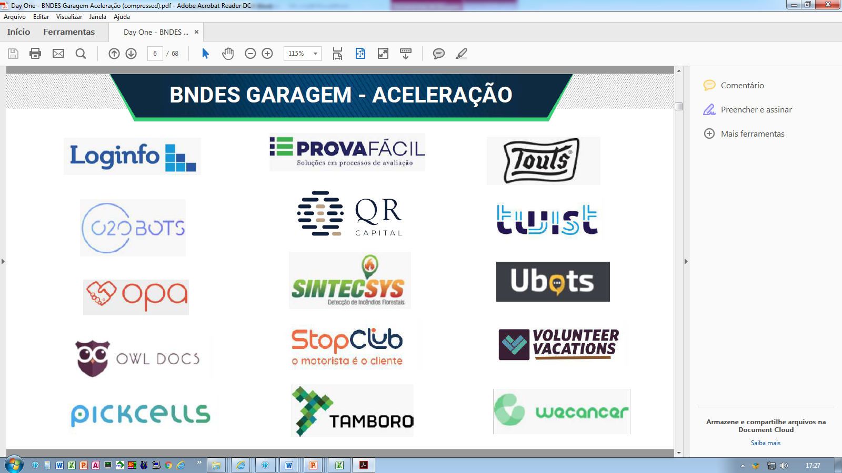









BNDES Garagem
Módulo de Aceleração
3
0
Iniciativa - Programa de Desenvolvimento de Startups
2 Módulos: Criação e Aceleração de Startups
Ciclos de 12 meses entre Setup e DemoDay
Primeira edição: início em 08/04/18
60
startups
previstas
79
startups
selecionadas
49
Startups Criadas
ACELERADORAS PARCEIRAS:
30
Edital
Aceleração
Demo Day
Startups Aceleradas
06/12 a 27/01
Início em 08/04
Out/19
Diagnóstico
Seleção
Criação
28/01 a 13/03
Início em 20/05

Slide 13





Iniciativa – Rede BNDES Garagem
Expandindo o alcance do BNDES Garagem
KICK OFF
(mar/19)
Para Startups:
Conteúdos, parcerias e divulgação de eventos com potenciais clientes e parceiros!
> Anúncio das 79 selecionadas para o Programa
> Convite para as 5.000 startups integrarem a mailing list da Rede BNDES Garagem
Para Instituições interessadas em soluções de startups:
- Divulgação e convites para eventos presenciais.
- Renovação da cultura corporativa
- Acesso a novas tecnologias, modelos de negócios e mercados.
- Proposição de desafios de inovação para startups
- Conteúdo sobre inovação aberta e startups
Em breve,
formulários
no site
Acompanhe as atualizações sobre as iniciativas em www.bndes.gov.br/bndesgaragem
Notes:
✓ empresas nascentes possuem enorme dificuldade de captação;
✓ há alta taxa de mortalidade de start-ups;
✓ incipiência do mercado de investidores-anjo no Brasil;
✓ empreendedores necessitam de mentoria; e
✓ empresas, mesmo após receber investimento de investidores-anjo, têm dificuldades em obter nova rodada de captação (second equity gap), o que pode indicar escassez de fundos multi-estágios.

Slide 14



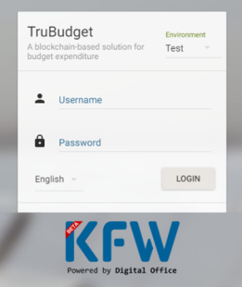



Iniciativa Blockchain – Transparência e rastreamento de desembolsos
Provas de conceito
simulações de protótipos em ambiente de teste,
e discussão sobre impactos de novos procedimentos, processos e produtos
BNDESToken

Slide 15






Iniciativa Blockchain – Articulação/cooperação com outras instituições
Grupos de Trabalho
Participação em grupos de trabalho para troca de experiências e
avaliação de oportunidades para projetos conjuntos
Memorandum of Understanding on Collaborative Research on Distributed Ledger and Blockchain Technology in the context of the development of the digital economy
Participação ativa
no ITU – agência de
Tecnologia da Informação e Comunicação das
Nações Unidas
GT Blockchain
BNDES entrou em fev/2018
Liderado pela CEF
Potencial parceria no escopo do “Digital Currency Iniative”, MIT Media Lab

Slide 16
Cooperação internacional - cases
Maior credor externo do BNDES: 22 contratos; US$ 8,9 bilhões em valores históricos.
Longo histórico de cooperação no apoio a MPMEs: atualmente 5 contratos ativos com o BID; 4 com objetivo de apoiar MPMEs.
1° CCLIP (2005) e 2° CCLIP (2010): Executados em 4 contratos de US$ 1 bilhão cada para apoio a MPMEs: mais de 280 mil operações apoiadas.
  Novo contrato: Programa de US$ 900 milhões (i) aumentar e fortalecer o acesso das MPMEs ao crédito, inclusive por meio de novas oportunidades abertas pelos canais digitais; e (ii) garantir a disponibilidade do financiamento de médio e longo prazo às MPMEs no Brasil.

Slide 17
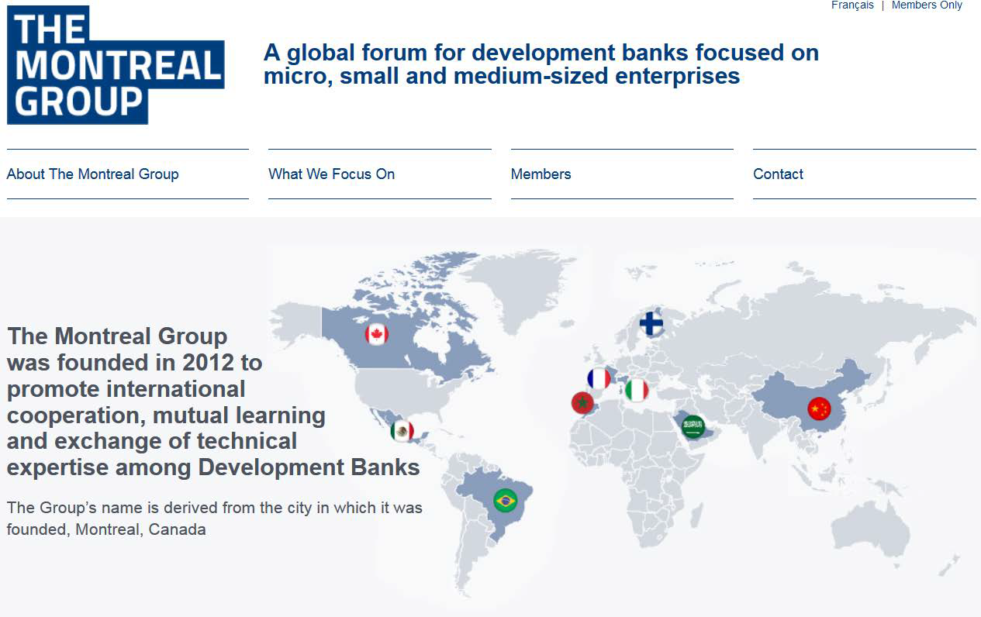
Cooperação internacional - cases
The Montreal Group : Our mission is to bring MSME Development Banks together as thought leaders to foster the evolution of their respective practices to the benefit of MSMEs around the world.
Grupos de Trabalho 2017-2019:
Online services and digitalization – desenvolvimento de modelo para testar maturidade do processo de concessão de crédito digital das instituições.
Scaling up mid-sized companies – necessidade de maior apoio dos bancos de desenvolvimento via serviços de assessoramento, em complemento ao financiamento, como forma de aumentar potencial de crescimento das médias empresas.

